Slide 1
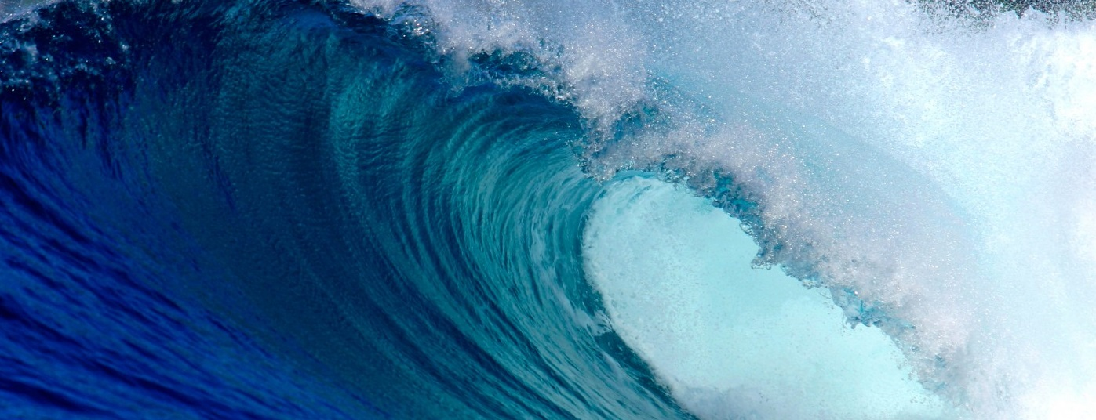
Project AWARE スペシャルティ
ようこそ！

Slide 2
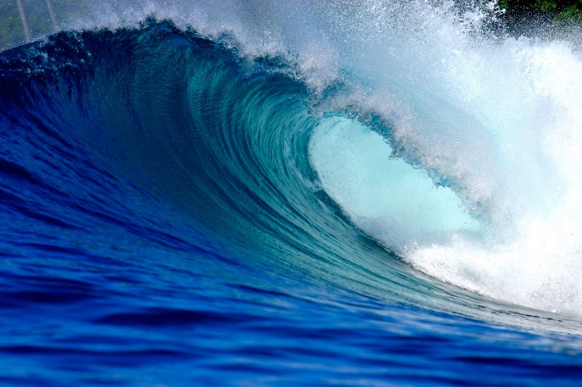
今回お話しすることは：
はじめに
Project AWARE とそのミッション
海の惑星を守るためにダイバーができる10 のこと: 認識から行動へ >> テイク・アクション・ワークショップ
ナレッジリビュー
つながりを保つ
認定について

Slide 3
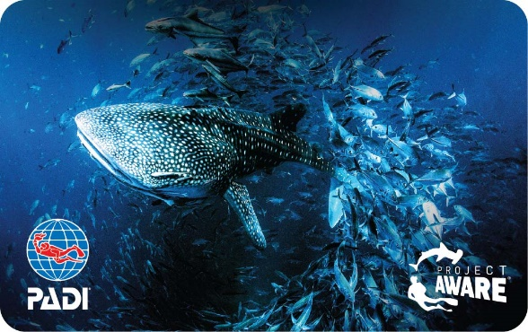
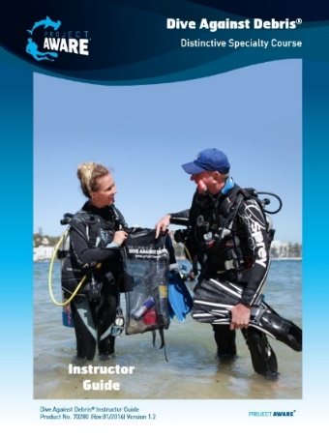
はじめに
コースの目標： Project AWARE スペシャルティ・コースでは、 海洋保護に向け、変化を促し、手引きとなる 「海の惑星を守るためにダイバーができる10のこと」に注目し、さらに詳しく述べている
認定： 寄付付きのProject AWAREオリジナル・デザインCカード
Project AWARE関連のその他のコース: Dive Against Debris® やAWAREサメの保護、 サンゴ礁の保護など

Slide 4
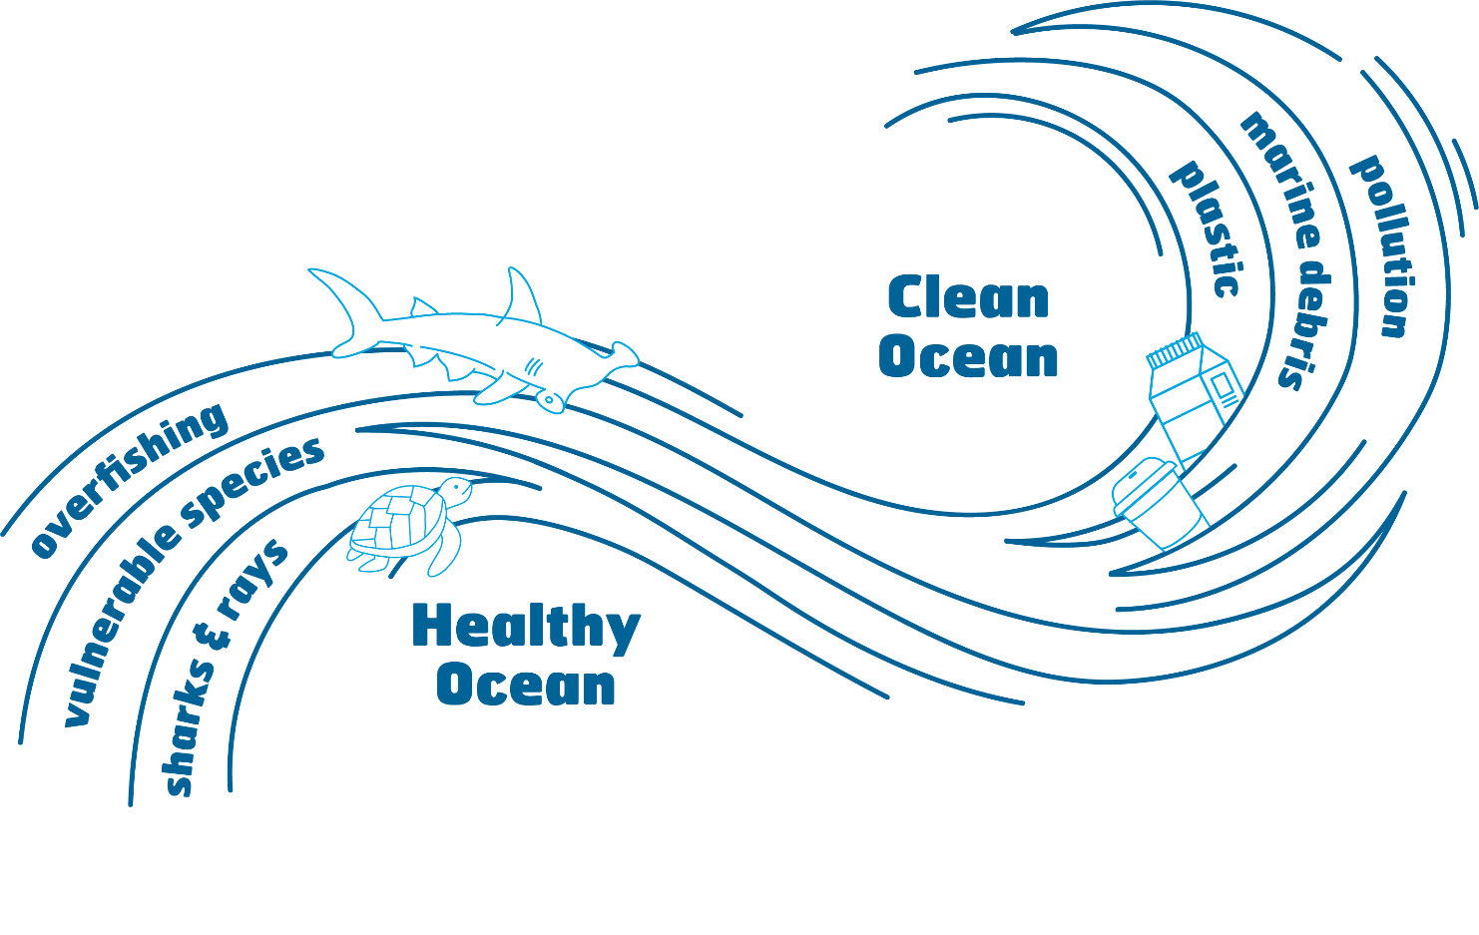
Project AWARE とそのミッション
Project AWAREは登録非営利団体で、冒険家達のコミュニティによる 海洋保護の世界的な活動
ビジョン:きれいで健全な海への回帰
ミッション: 海洋への変化が持続するために海の保護を 目的とし、海への取り組みに情熱をつなぐ

Slide 5
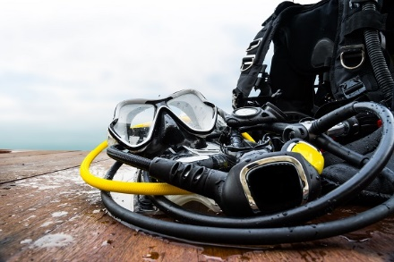
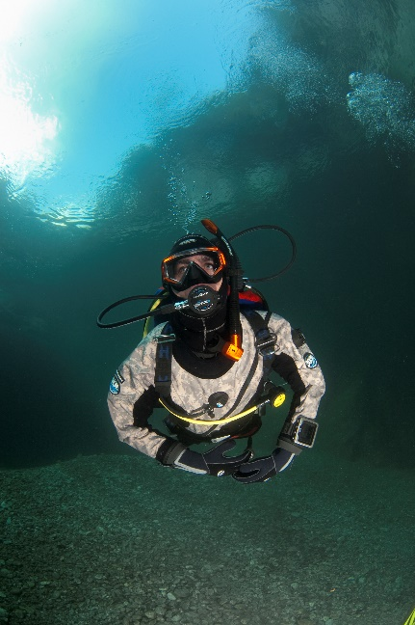
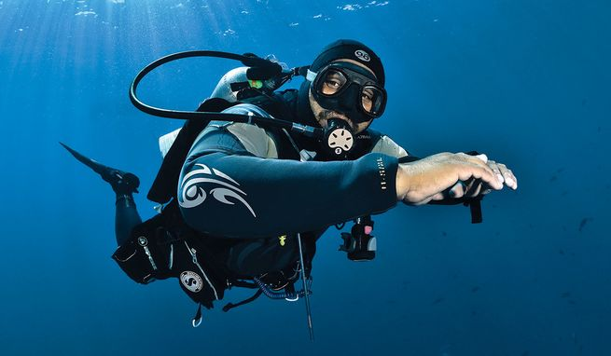
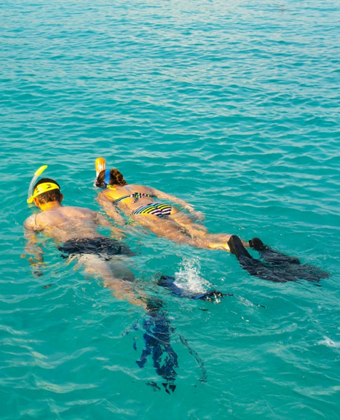
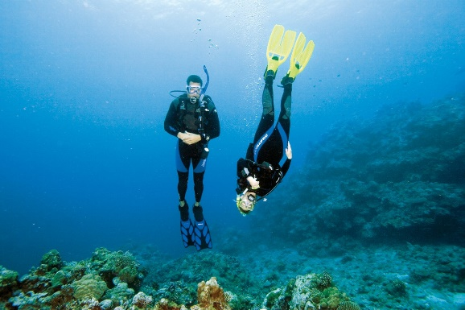

Slide 6
テイク・アクション・ワークショップ 浮力の達人になる
自身の浮力を改善するために、
次の６ヶ月で取り入れることができる
３つの手段は何か？

Slide 7
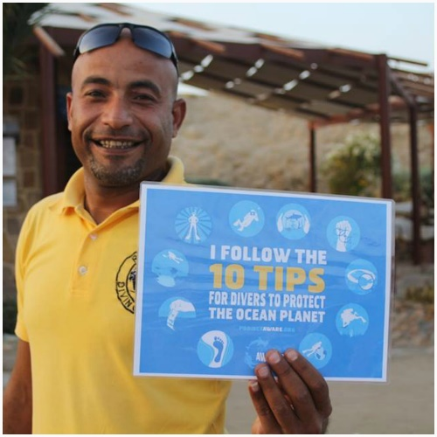
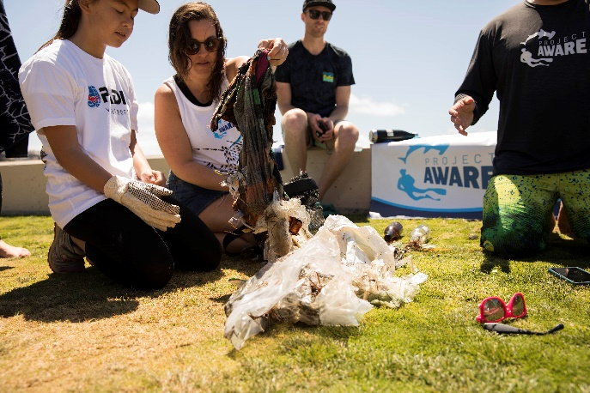
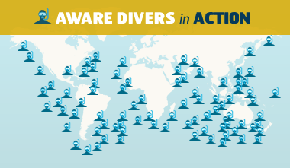
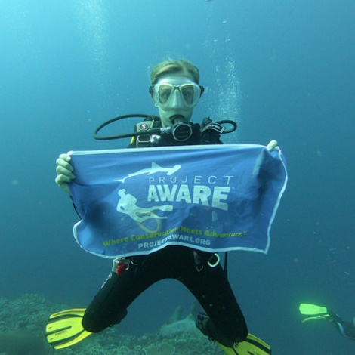
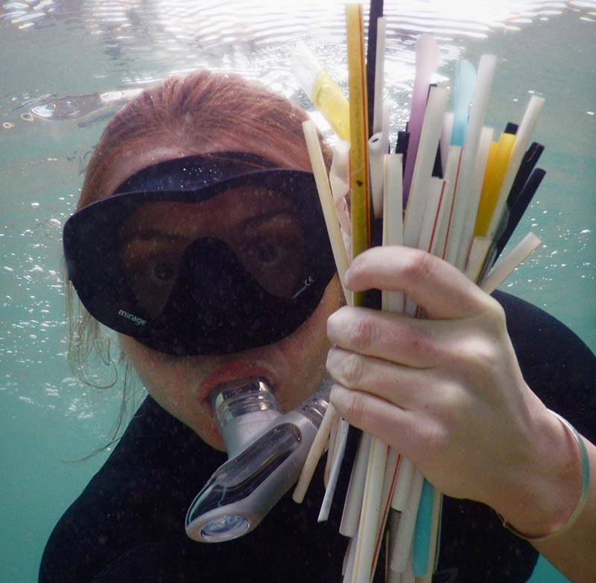
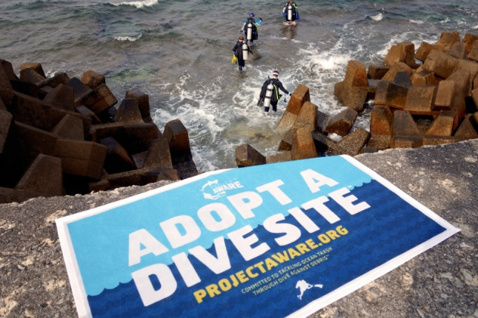

Slide 8
テイク・アクション・ワークショップ よいお手本になる
この惑星のためによいお手本になるためにできることを、
フィンをつけて（水中）、フィンを脱いで（陸上）の
それぞれの活動で３つずつできることとは何か？

Slide 9
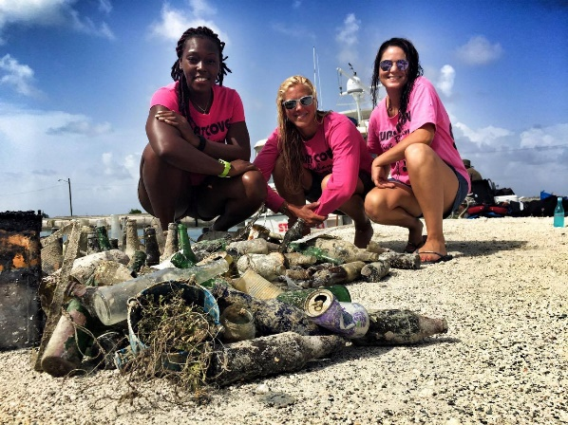
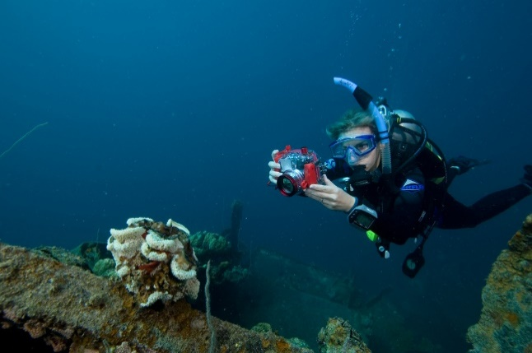
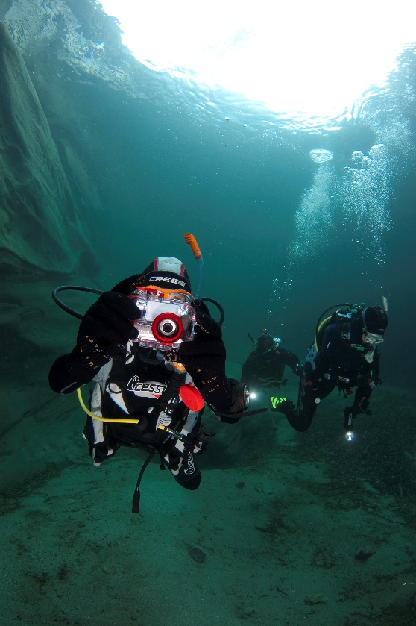
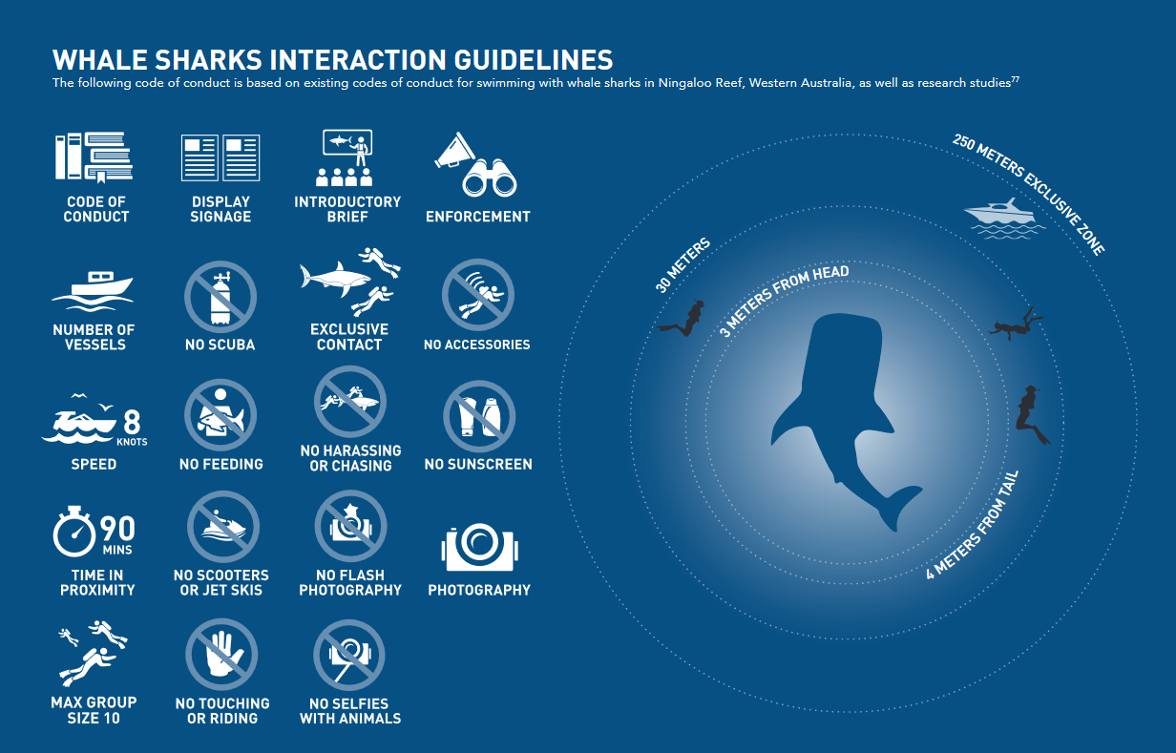

Slide 10
テイク・アクション・ワークショップ “とる”のは写真だけ、置いてくるのは泡だけ
どのような写真がソーシャルメディアで 認識を高めるために使われるか？
利点を得る地域の環境的な懸念事項について確認すること。

Slide 11
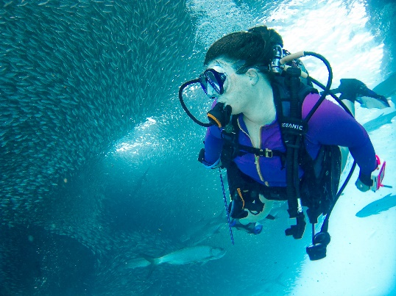
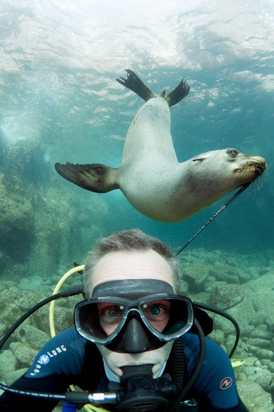
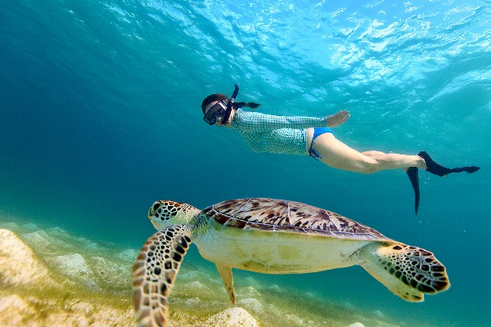
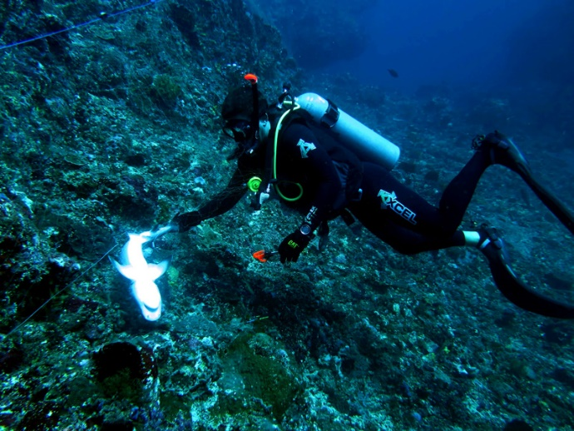
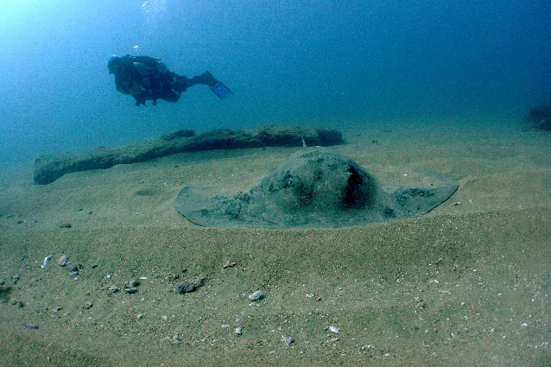

Slide 12
テイク・アクション・ワークショップ 水中の生物を保護する
今までにどんな水中生物を見たことがあるか？
水中生物との交流に関する
ポジティブ／ネガティブな経験についてリストアップし、 適切な行動を促進するための方法とは何か？

Slide 13
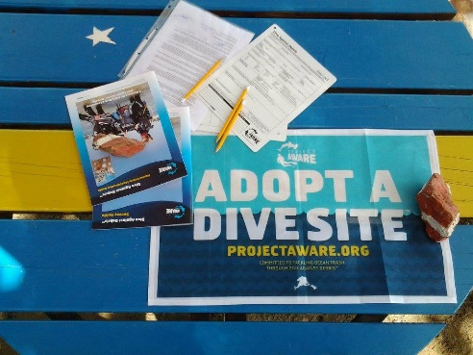
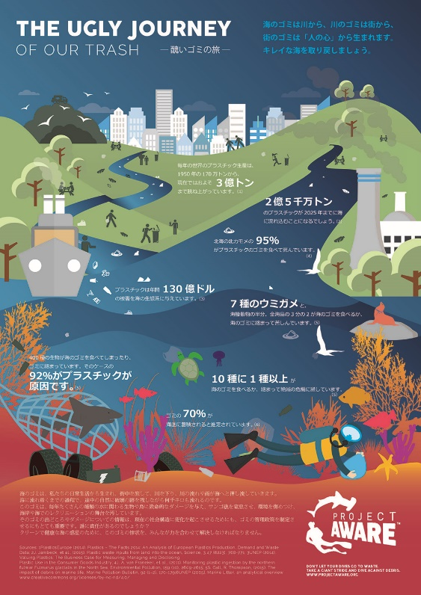
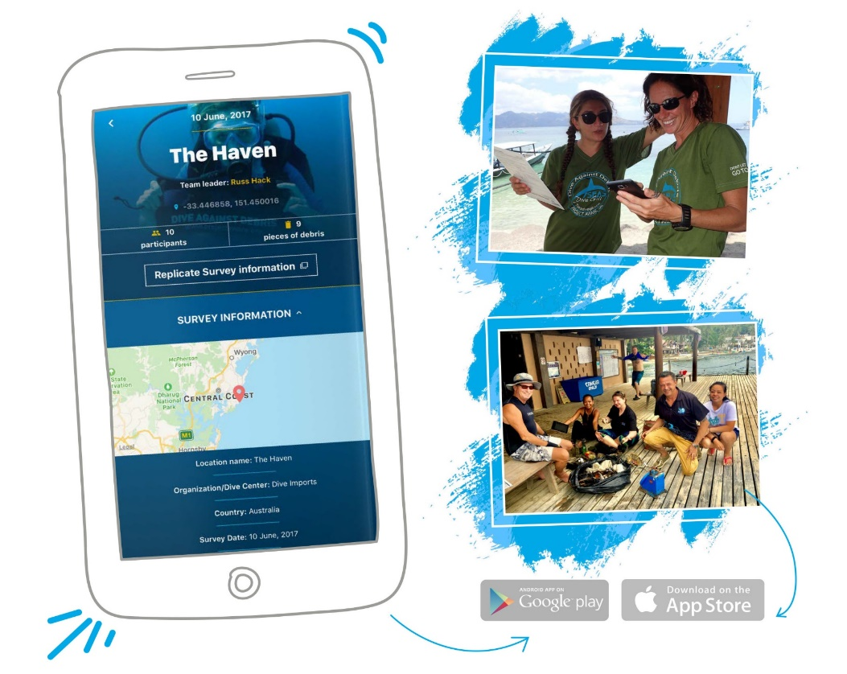

Slide 14
The Ugly Journey of Our Trash
～ 酷いゴミの旅 ～
Notes:
Can also play video from YouTube: https://youtu.be/ywqQrlSaVCU

Slide 15
テイク・アクション・ワークショップ ゴミを出さないことを実践する
海洋ゴミとは何か？最終的に水中でどうなるか？
海洋ゴミはどうして危険なのか？
今後ゴミを減らすにはどうしたらよいか？

Slide 16
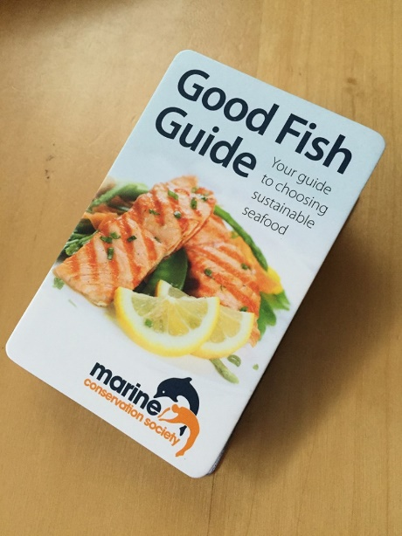
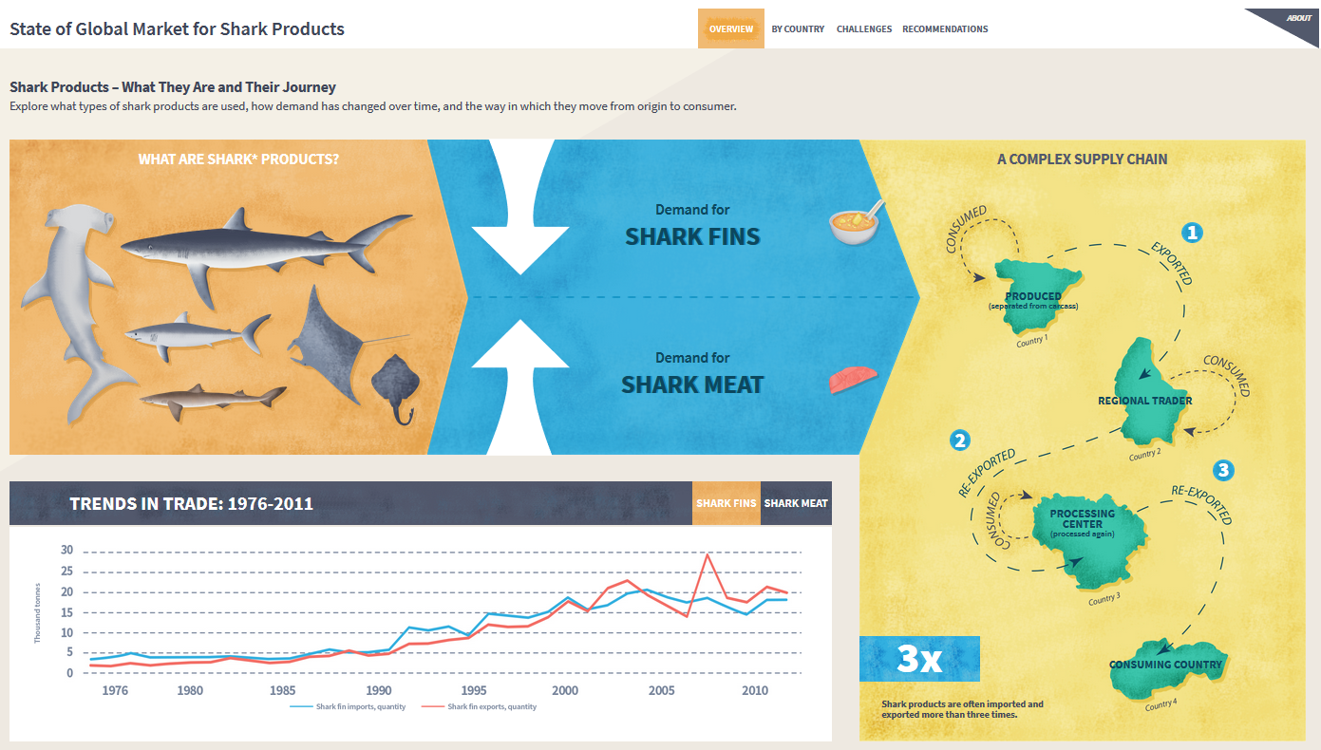
サメ製品の世界市場の現状

Slide 17
テイク・アクション・ワークショップ シーフードの選択に責任を持つ
どのような魚が 地元市場で持続可能か？

Slide 18
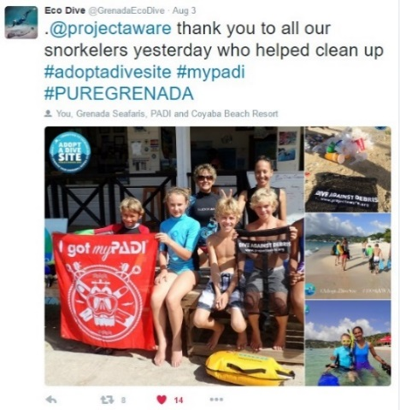
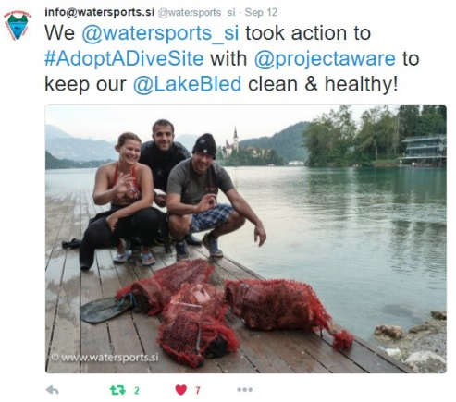
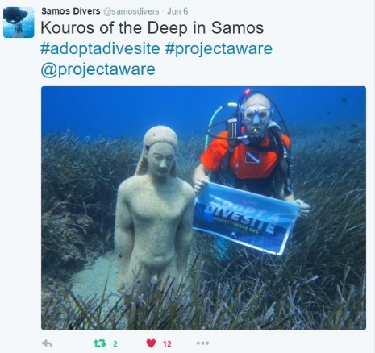
#ProjectAWARE #AWAREImpact #10Tips4Divers #DiveAgainstDebris #AdoptADiveSite

Slide 19
テイク・アクション・ワークショップ 行動を起こす
スクーバ・ダイバー、フリーダイバー、スノーケラーが とるべき行動とは何か？

Slide 20
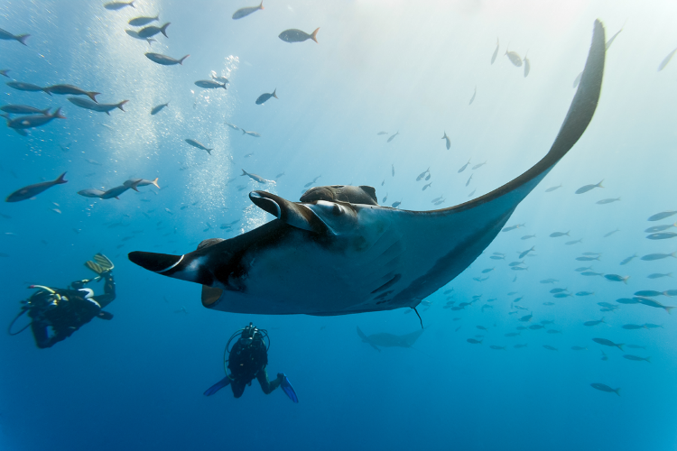
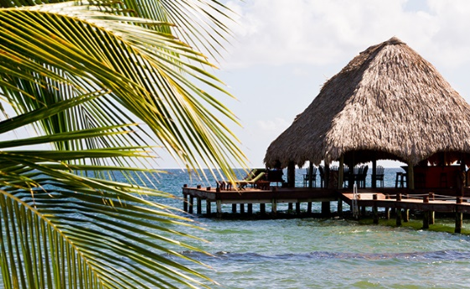
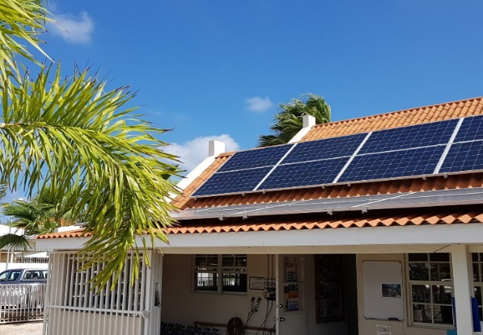
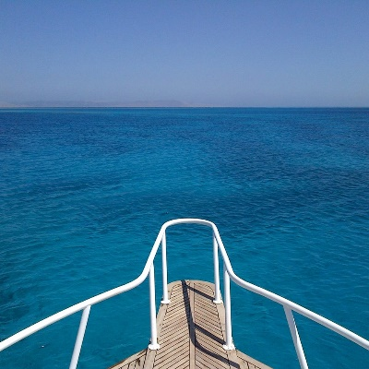
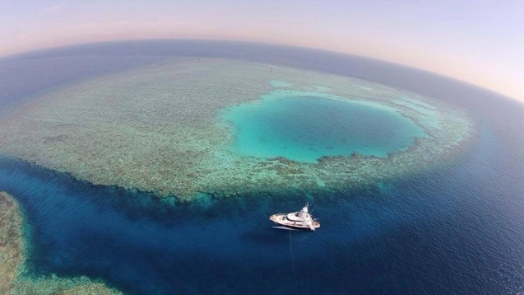
© vipdiving

Slide 21
テイク・アクション・ワークショップ エコ・ツーリストになる
エコな休日のための行き先は どうやって探したらよいか？

Slide 22
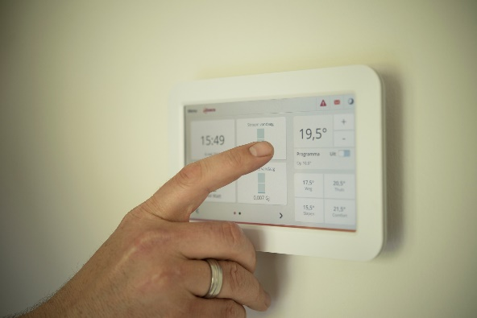
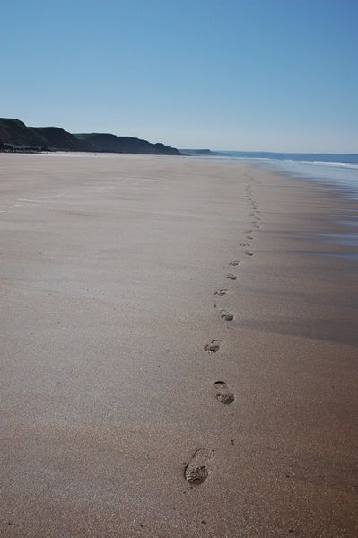
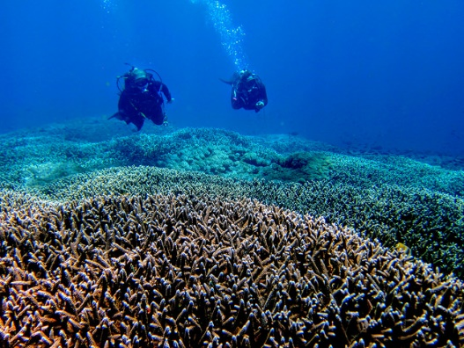
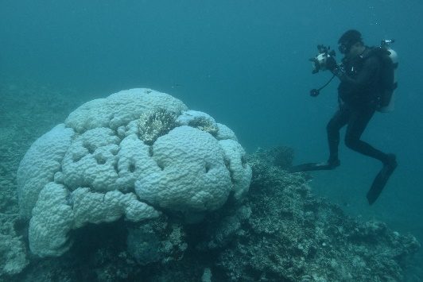

Slide 23
テイク・アクション・ワークショップ 二酸化炭素排出を少なくする
次の6ヶ月で自身の二酸化炭層排出量を減らすために できることは何か？

Slide 24
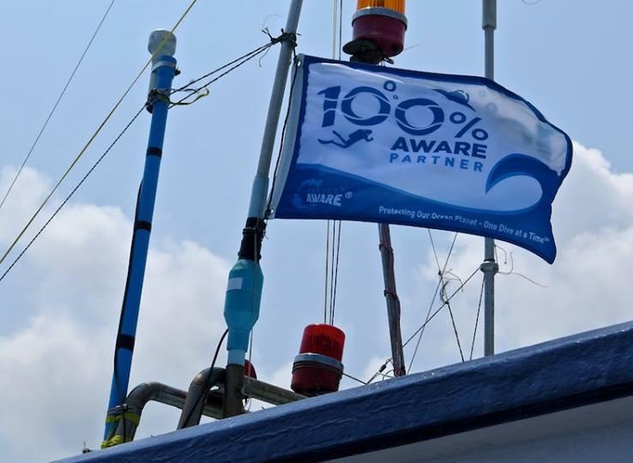
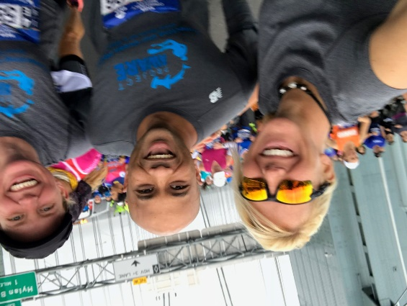
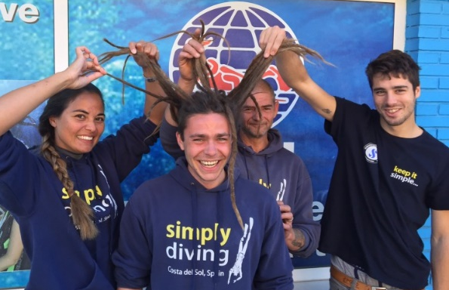

Slide 25
テイク・アクション・ワークショップ 寄付や基金に協力する
海洋保全へのムーブメントの一部になるために、 責任をもって積極的に関わる方法と、 海洋へ還元できる方法とは何か？

Slide 26
Project AWARE スペシャルティ ナレッジリビュー
Project AWARE スペシャルティのナレッジリビューは、 変化に責任を持って関わるためのアクション・プラン
「テイク・アクション・ワークショップ」での話し合いを通して、 自分自身の責任を持った関わりのためのアクション・プランとして、 環境を守るためにできる行動を生み出すようにする

Slide 27
つながりを保つ…
メールマガジンを登録して、 Project AWAREからの最新情報を入手
SNSでProject AWAREをフォロー
Facebook:@ProjectAWAREFoundation @projectaware.jpn（日本語）
Instagram: @projectaware
Twitter: @projectaware
SNSで以下のハッシュタグを使う:
#ProjectAWARE

Slide 28
Project AWARE スペシャルティの認定
認定: 寄付付きのProject AWAREオリジナル・デザイン認定カード
Project AWARE関連のその他のコース: 次のコースは？ Dive Against Debris®, AWARE サメの保護、サンゴ礁の保護など.

Slide 29
今回お話ししたこと…
はじめに
Project AWARE とそのミッション
海の惑星を守るためにダイバーができる10 のこと: 認識から行動へ >> テイク・アクション・ワークショップ
ナレッジリビュー
つながりを保つ
認定について

